Slide 1
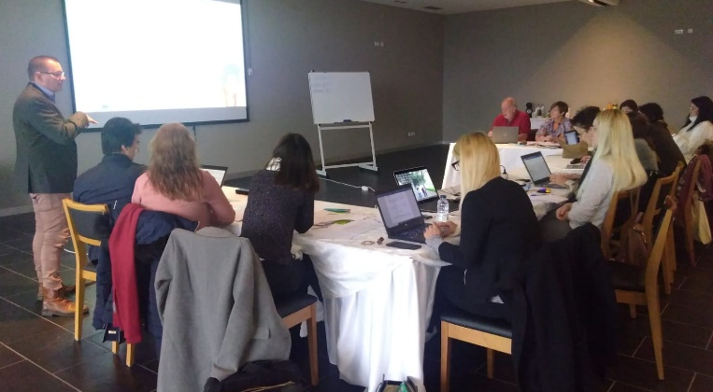
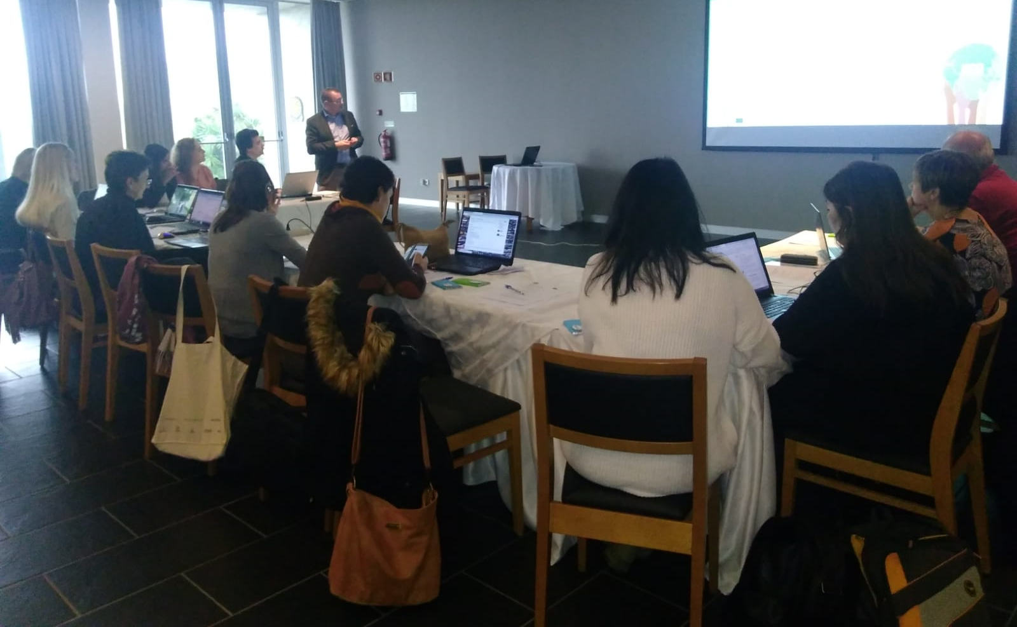
Entidades participantes
De 5 a 7 de Novembro de 2018 realizou-se a primeira reunião transnacional do projecto NGEnvironment, com o objectivo de dar oficialmente início ao projecto Erasmus+:
"NGAmbiente - PROMOVER A CIDADANIA ACTIVA EUROPEIA E A SUSTENTABILIDADE
PENSAGEM ECOLÓGICA PELAS ONG".
Representantes de 8 entidades europeias diferentes estiveram presentes na reunião de lançamento, que foi organizada pela Right Challenge, em Lousada (Portugal).
O principal objectivo do projecto é promover a cidadania activa e a sustentabilidade entre os adultos. Para tal, as entidades envolvidas estarão a criar diferentes ferramentas para formar potenciais e actuais líderes de ONG. Os participantes no projecto terão também a oportunidade de melhorar as suas competências e competências básicas em liderança, cidadania e gestão de ONG, assim como contribuir para apoiar acções verdes e sociais.

